Slide 1



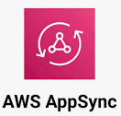



全体方針：サーバレス設計
静的Webサイトホスティングでフロント画面表示
Gitソース管理
frontend
backend
CICD pipeline
deploy
API (GraphQL)
AWS AmplifyでCICD構築
React +
Typescript
GraphQL
Javascript
Cognitoでユーザー認証（Amplifyで組み込み）
GraphQL
でAPI実装
NoSQL（シングルテーブル）でのデータベース設計
git push
開発者
ユーザー

